Slide 1
Sistemi za upravljanje bazama podataka Tema: Indeksna struktura i organizacija indeksa kod ORACLE baze podataka
Doc. Dr. Aleksandar Stanimirović
Marko Đorđević br. Ind. 1168

Slide 2

Sadržaj
Šema baze podataka
Indeksi kod Oracle baze podataka
Tipovi indeksa (B-tree, Bitmap indeksi)
Indeksi zasnovani na funkcijama
Prednosti i mane indeksa
Preporuke prilikom kreiranja indeksa

Slide 3
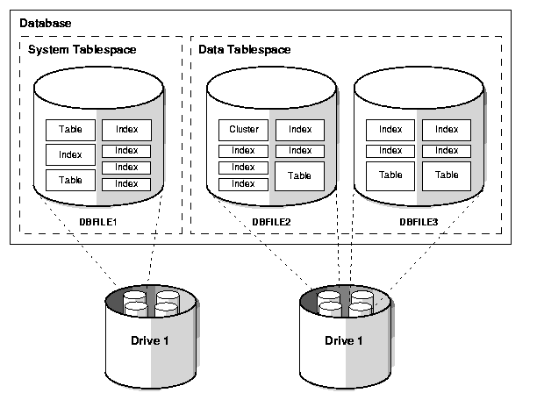
Šema baze podataka
Kod Oracle baze podataka šema baze podataka predstavlja kolekciju objekata baze podataka ili logičkih struktura.
Sa svakim korisnikom baze podataka povezana je šema baze podataka koja uključuje sledeće objekte:
Tabele
Poglede
Sekvence
Sinonime
Indekse
Klastere
Veze do baze podataka
Procedure
Pakete

Slide 4
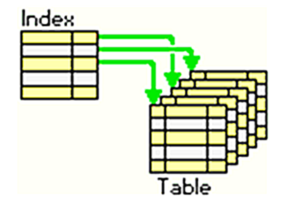

Indeksi kod Oracle baze podataka
Indeks je opciono kreiran objekat baze podataka koji se koristi prventstveno za povećanje performansi upita.
Indeksi su fizički i logički nezavisni od podataka.
Naredba za kreiranje indeksa:
CREATE INDEX <naziv_indeksa> ON
<ime_tabele> (<kolona1>, <kolona2>, ...);

Slide 5

Metodi pristupa tabeli
Postoje sledeći metodi pristupa tabeli:
Pretraživanje cele tabele (eng. Full Table Scans)
Pretraživanje prema vrednosti rowid-a (eng. Rowid scans)
Pretraživanje prema indeksima (eng. Index Scans)
Pristup bitmapi (eng. Bitmap Access)

Slide 6
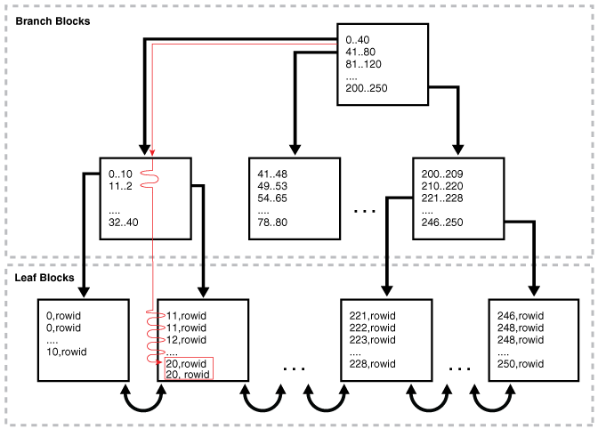
Tipovi indeksnog skeniranja
Postoje sledeći tipovi indeksnog skeniranja:
Potpuno indeksno skeniranje
Brzo potpuno indeksno skeniranje
Skeniranje opsega indeksa
Jedinstveno indeksno skeniranje
Preskočno indeksno skeniranja

Slide 7
Tipovi indeksa
Kod Oracle baze podataka B-tree indeksi predstavljaju standardni tip indeksa.
Koriste se za visoko selektivne indekse (jedan red odgovara svakom unosu indeksa) i indekse primarnog ključa.
B-tree indeksi imaju podtipove prikazane u tabeli.
B-tree podtip indeksa | Opis
Indeksno-organizovane tabele | Razlikuju se u odnosu na tabele koje su organizovane kao heap jer su podaci sami po sebi indeksi.
Obrnuti indeksi ključeva | Bajtovi indeksnog ključa su u okrenutom redosledu.
Opadajući indeksi | Ova vrsta indeksa čuva podatke o određenoj koloni ili kolonama u opadajućem redosledu
B-tree klaster indeksi | Organizacija podataka u klasteru.

Slide 8
Tipovi indeksa
Pored B-tree indeksa, Oracle nudi sledeće tipove indeksa prikazane u tabeli.
Tipovi indeksa ukoliko se ne koriste indekse tipa B-tree | Opis
Bitmap i Bitmap join indeksi | Kod bitmap indeksa, unos indeksa koristi bitmapu za usmeravanje na više redova.
Indeksi zasnovani na funkcijama | Ovaj tip indeksa uključuje kolone koje ili transformiše funkcija ili su uključene u izraz.
Indeksi domena aplikacija | Korisnik kreira ovu vrstu indeksa za podatke u domenu specifičnom za aplikaciju.

Slide 9
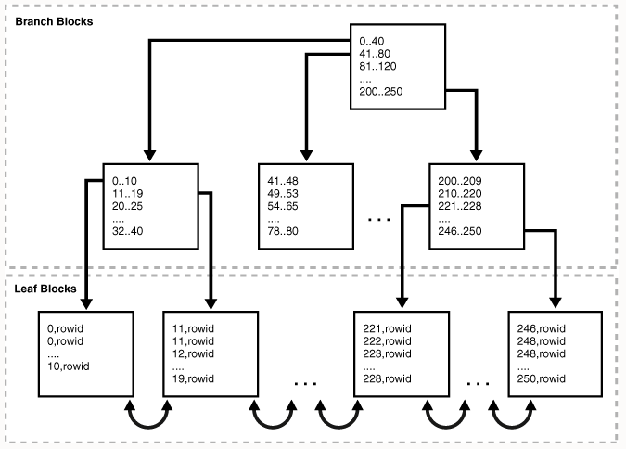
B-tree indeksi
Naziv B-tree indeksa potiče od načina skladištenja vrednosti indeksa.
Ovaj tip indeksa poseduje dve vrste blokova:
Branch blokove – blok za pretragu
Leaf blokove – blok koji se koristi za čuvanje ključnih vrednosti
Pogodni su za indeksiranja kolone sa velikim brojem različitih vrednosti.

Slide 10
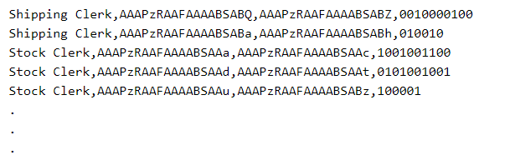
BITMAP indeksi
Kao i kod B-tree indeksa, oni čuvaju indeksirane vrednosti.
Umesto jednog reda po unosu, baza podataka povezuje svaku vrednost sa nizom rowid-a, i za svaku tu vrednost pamti bitmapu koja se sastoji od jedinica i nula kojima pokazuje da li svaki red u opsegu poseduje indeksiranu vrednost (1-jedinica) ili ne (0-nula).
Oracle koristi strukturu B-tree indeksa za čuvanje bitmapa za svaki indeksirani ključ
Pogodni su za indeksiranja kolone sa malim brojem različitih vrednosti

Slide 11

B-tree vs bitmap indeksi
Bitmap indeksi imaju ogroman nedostatak prilikom istovremenog upisa, sinhronizacija.
Kada god se ažurira vrednost, ili se dodaje vrednost, ili brišemo vrednost, baza podataka mora da održi indekse u konzistentnom stanju.
B-tree indeksi jednostavno menjaju ulaz u leaf čvorove po potrebi (briše stare vrednosti i pamti nove), dok bitmap indeksi „pauziraju“ ceo sistem, ažuriraju vrednosti pa zatim je moguće koristiti.

Slide 12
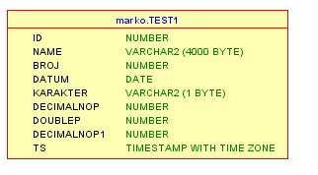
Primeri B-tree i Bitmap indeksa
create table "marko".test3 as
select rownum as id,
DBMS_RANDOM.string ('A',20) as name,
floor(DBMS_RANDOM.value (10,100)) as BROJ,
TO_DATE( trunc ( DBMS_RANDOM.VALUE (TO_CHAR(DATE '1900-01-01','J'), TO_CHAR(DATE '2021-12-31','J'))),'J') as DATUM,
decode(round(dbms_random.value), 1, 'F', 'M') as KARAKTER,
DBMS_RANDOM.value (10,5) as DECIMALNOP,
trunc(dbms_random.value(0.01, 9999.99),2) as DOUBLEP,
DBMS_RANDOM.value (10,5) as DECIMALNOP1,
CURRENT_TIMESTAMP as ts
from dual connect by level <=15000

Slide 13
Indeksi TEST2 tabele
Indeksi TEST3 tabele
CREATE INDEX "marko".INDEX2 ON "marko".TEST2 (ID ASC);
CREATE INDEX "marko".INDEXNAME ON "marko".TEST2 (name ASC);
CREATE INDEX "marko".INDEXCHAR ON "marko".TEST2 (KARAKTER ASC)
CREATE INDEX "marko".INDEX3 ON "marko".TEST3 (ID ASC);
CREATE INDEX "marko".INDEX4 ON "marko".TEST3 (NAME ASC);
CREATE INDEX "marko".INDEX5 ON "marko".TEST3 (BROJ);
CREATE INDEX "marko".INDEX6 ON "marko".TEST3 (DATUM ASC);
CREATE INDEX "marko".INDEX7 ON "marko".TEST3 (KARAKTER ASC);
CREATE INDEX "marko".INDEX8 ON "marko".TEST3 (DECIMALNOP ASC);
CREATE INDEX "marko".INDEX9 ON "marko".TEST3 (DOUBLEP ASC);
CREATE INDEX "marko".INDEX10 ON "marko".TEST3 (DECIMALNOP1);
CREATE INDEX "marko".INDEX11 ON "marko".TEST3 (TS ASC);

Slide 14
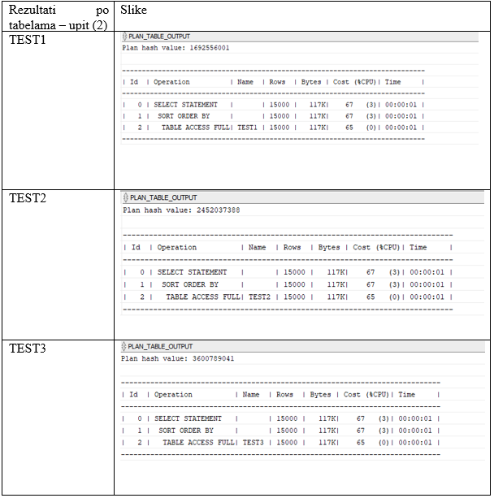
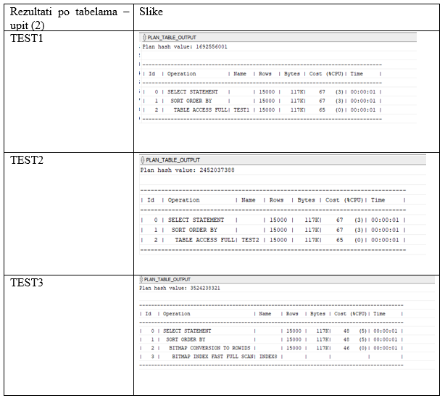
explain plan for select datum from "marko".test1 order by datum ASC;
B-tree
Bitmap

Slide 15
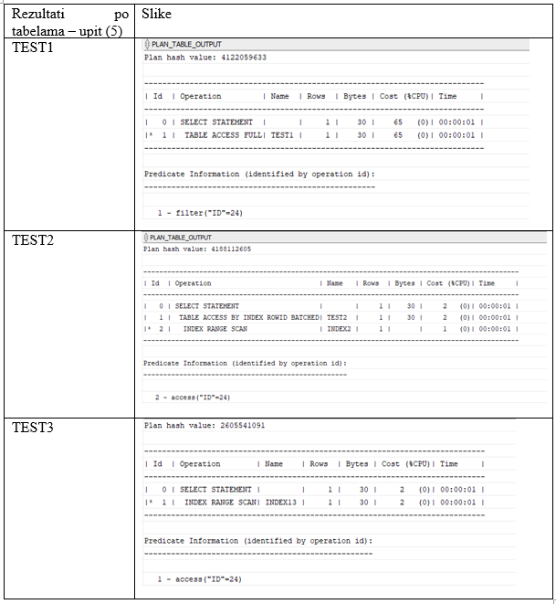
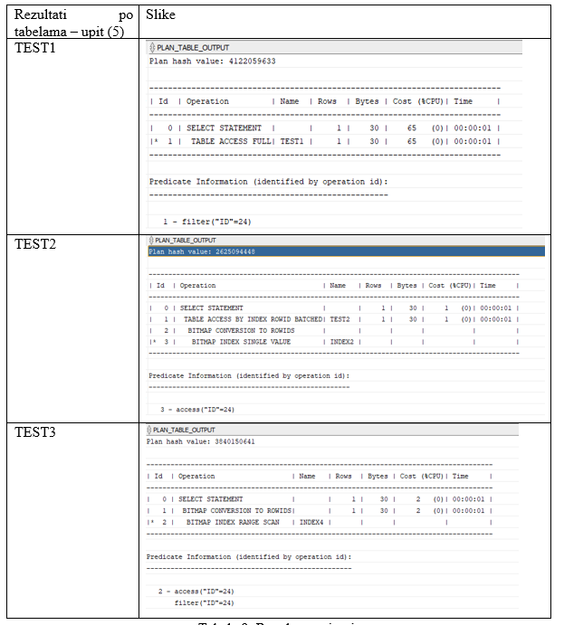
explain plan for select decimalnop+broj from "marko".test1 where id=24;
B-tree
Bitmap

Slide 16
create table "marko".test1NtoN as
select rownum as id,
decode(round(dbms_random.value), 1, 'MP', 'VP') as warehouseID,
DBMS_RANDOM.value (10,5) as price,
DBMS_RANDOM.string ('A',20) as name,
floor(DBMS_RANDOM.value (10,100)) as test1ID
from dual connect by level <=500
create table "marko".testwr1 as
select rownum as id,
decode(round(dbms_random.value), 1, 'MP', 'VP') as warehouseID,
DBMS_RANDOM.value (10,5) as price,
250 as test1ID
from dual connect by level <=500
explain plan for
select wr1.price
from "marko".test1 t
INNER JOIN "marko".testwr1 wr1 on t.id = wr1.test1ID
where wr1.warehouseID='MP';
SELECT * FROM table(dbms_xplan.display);

Slide 17
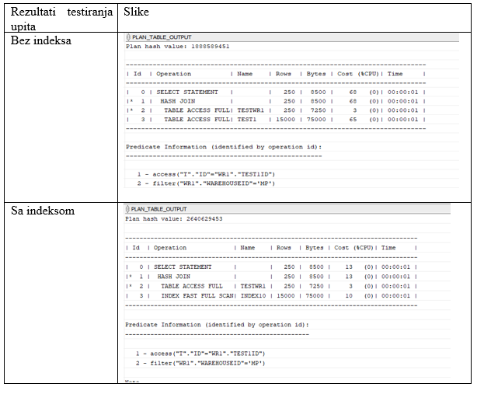
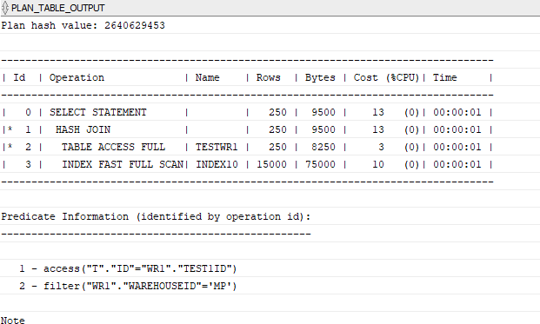

Slide 18
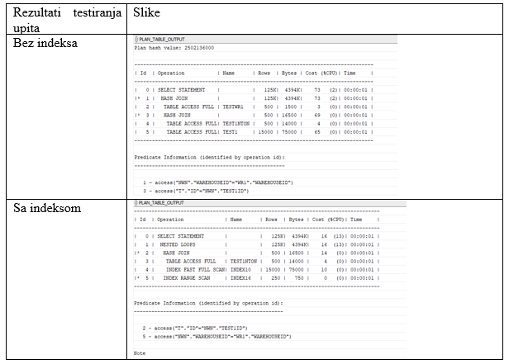
explain plan for
select nwn.price
from "marko".test1NtoN nwn
INNER JOIN "marko".test1 t on t.id = nwn.test1ID
INNER JOIN "marko".testwr1 wr1 on t.id = nwn.test1ID and nwn.warehouseID=wr1.warehouseID;
SELECT * FROM table(dbms_xplan.display);

Slide 19
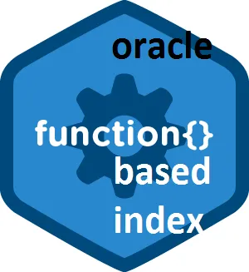
INDeksi zasnovani na funkcijama
Ovaj tip indeksa je zasnovan na izračunavanju vrednosti funkcije ili izraza koji uključuje jednu ili više kolona i vrednost rezultata funkcije ili izraza pamti kao indeks ključ.
Da bi smo iskoristili ovakav tip indeksa, vrednost funkcije ili izraza mora se naći u WHERE klauzuli.
Ovakav tip indeksa ne možemo koristiti ukoliko imamo zahtev da to bude jedinstvena vrednost.
Naredba za kreiranje ovakvog tipa indeksa:
CREATE INDEX <naziv_indeksa> ON <ime_tabele> (<izraz>)

Slide 20
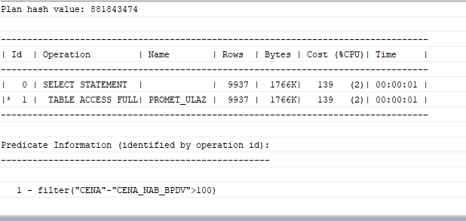
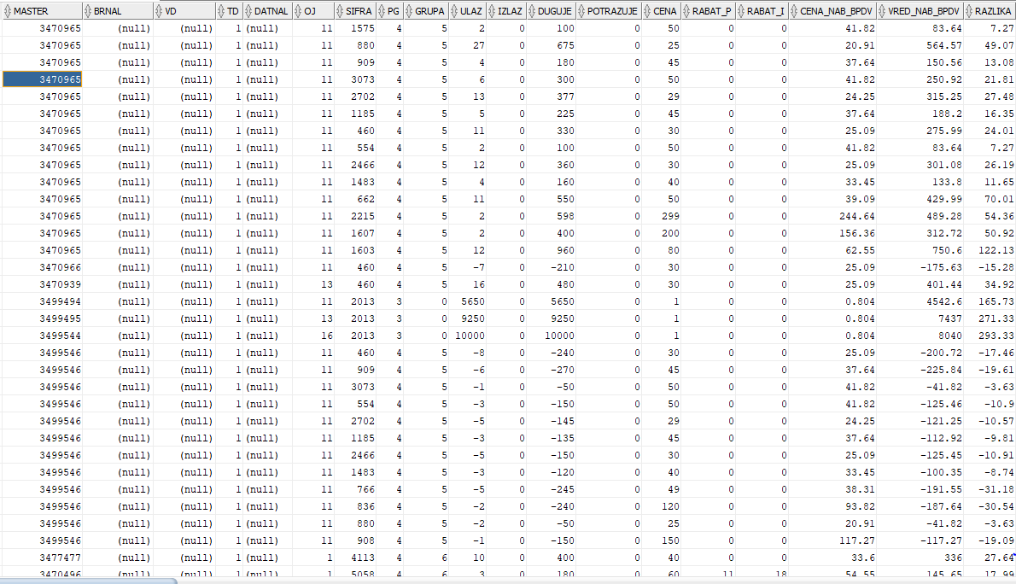
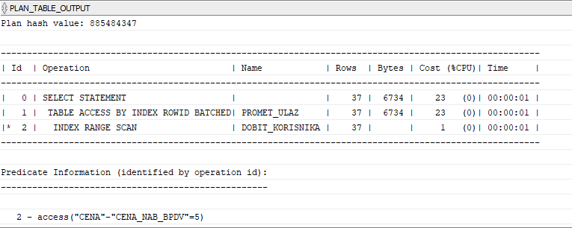
Za tabelu PROMET_ULAZ, kreiramo sledeći indeks:
CREATE INDEX DOBIT_KORISNIKA ON "marko".PROMET_ULAZ (CENA - cena_NAB_BPDV);
select * FROM "marko".PROMET_ULAZ where (CENA - cena_NAB_BPDV) >100;
select * FROM "marko".PROMET_ULAZ where (CENA - cena_NAB_BPDV) = 5;

Slide 21
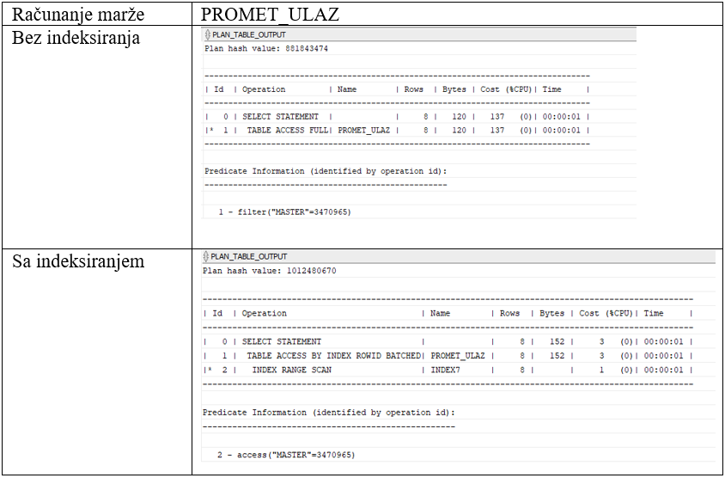
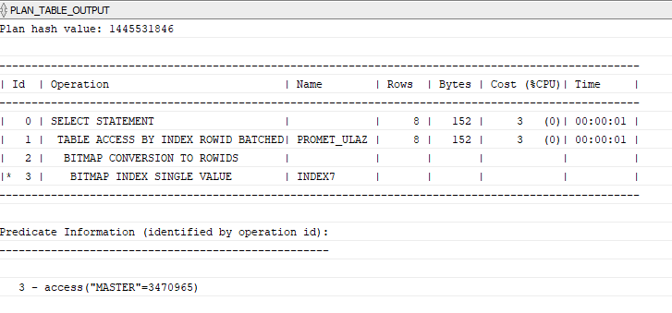
select CENA -cena_NAB_BPDV AS DOBIT FROM "marko".PROMET_ULAZ where MASTER=3470965;

Slide 22
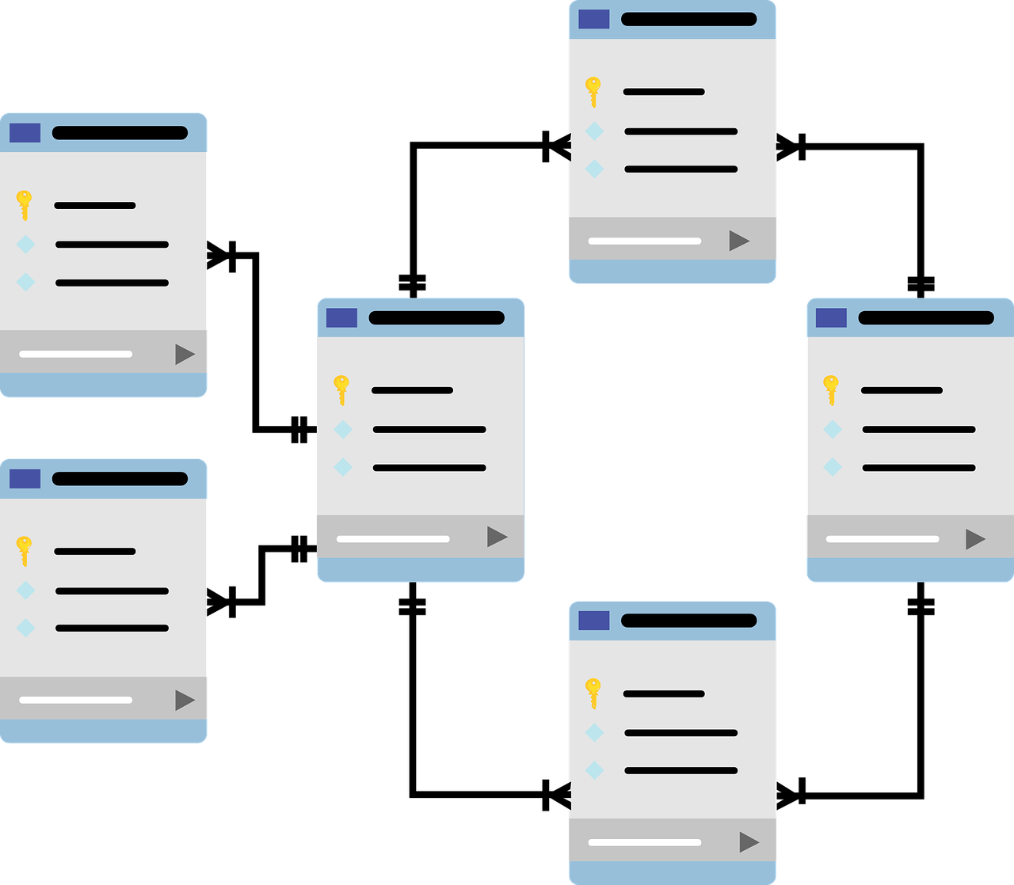
Prednosti I mane indeksa
Prednosti:
Poboljšanje vreme izvršenje upita
Redukovanje I/O pristupa
Brz pristup podacima
Sprečavaju dupliciranje
Mane:
Budući da indeksi fizički zauzimaju prostor na disku, upotreba indeksa će povećati dodatne troškove skladištenja.
Usporavaju DML operacije (insert, update, dalete) – ne treba ih koristiti kada se nad tabelama izvodi previše DML operacija.
Kada koristimo indekse, baza podataka ima dodatno opterećenje, jer će povećati održavanje baze podataka (ažuriranje indeksa)

Slide 23

Preporuke prilikom kreiranja indeksa
Preporuke prilikom kreiranja indeksa:
Kreirati indeks na kolonama koji se javljaju u WHERE ili JOIN klauzulama.
Ako kolona poseduje veliki broj istih zapisa -> bitmap indeksi
Ako kolona poseduje veliki broj jedinstvenih zapisa -> B-tree indeksi
Kreiranja indeksa nad kolonama stranih ključeva je poželjno, oni se ne kreiraju automatski
Kreirati indekse zasnovanim na funkcijama ako kolona u WHERE klauzuli koristi funkciju ili izraz kao kriterijum.

Slide 24
Hvala na pažnji!

